Slide 1
浅谈信息学中状态的合理设计与应用
福建省福州第三中学 刘弈

Slide 2
引言
在日常生活中，工作时间与工作数量、单位效率的关系可以用下面的这个式子来表达：
工作时间=工作数量*单位效率

Slide 3
引言
在信息学中，程序的运行时间是由两个因素决定的，程序中所处理的状态的总数目和处理每个状态所花费的时间。
程序运行时间=状态总数*单位效率

Slide 4
引言
例一 Square Root 状态分析
合理地分析状态数目
例二 Banal Tickets 状态优化
对状态进行优化
例三 Shoot Your Gun 状态设计
重新设计状态
信息学中的状态总数有时隐藏着许多冗余状态。我们对状态的合理设计与应用不仅能优化的算法效率，还能够帮助编程人员理清思路，降低思维难度。

Slide 5
例三 Shoot Your Gun
定义边平行于坐标轴的简单多边形为矩形多边形。
已知在一个大的矩形多边形M中有两个小的矩形多边形G和T。G边上的任意一点可以向其左上、左下、右上、右下四个方向发射出射线。射线在遇到M的边时会发生光的镜面反射。
求从G边上的任意一点发出一条射线到T所需要的最少反射次数。
矩形多边形最多包含50条边，顶点坐标为整数在[0，4000]之内。

Slide 6
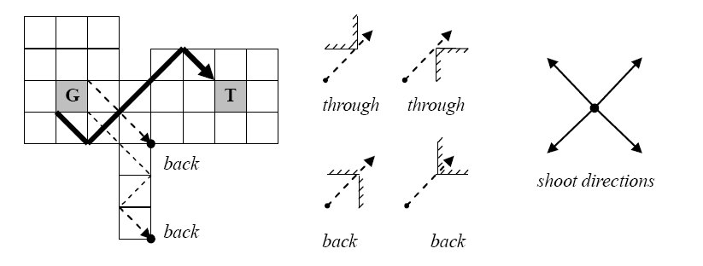
下图左描绘出了一个例子，下图中描述了在特
殊点时的反射规则。射线方向如下图右。

Slide 7

题目中G边上的任意一点都可以发射出射线。
枚举？

Slide 8
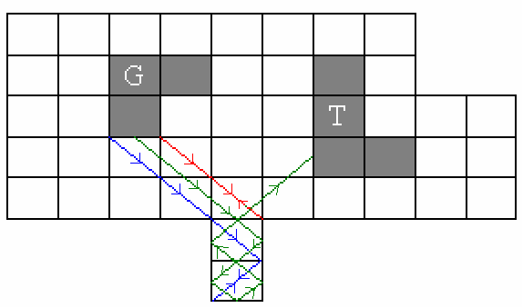
只需要处理整点和1/2点即可。

Slide 9
题目分析
使用普通的状态表示法，将每个点发射出的4个方向分别做为4个点，进行构图并使用最短路算法进行求解。
这样的状态数是O(n²)级别的，不能很好的解决此题。

Slide 10
分析条件
题目条件：
  路线轨迹遵循光的传播路线
  光是沿直线传播的，只有在遇到障碍物时才会发生反射
只有发生反射时，路线方向才会发生改变。也就是说，只有在边上才可能使方向发生变化。

Slide 11
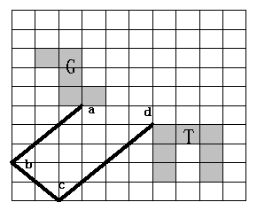
如下图，图中加粗的边为射线的轨迹。

Slide 12
设计状态
因此我们不妨将边上的点作为状态
使用spfa算法则可以满足题目时间和空间的要求。
用spfa算法解决此题效果并不好。

Slide 13
深入思考
光路是不会部分重叠的，要么完全不重叠，要么完全重叠。
只需要枚举起点，然后每次遇到多边形的边的时候模拟反射，直到到达T集合。
这样做之后，程序实现起来十分简单，运行效率也很高。至此，我们很好地解决了此题。

Slide 14
总结
对状态优化的方法是基于对状态的表示和对题目条件的深入分析而设计的。
在很多时候，对单位效率进行优化难以奏效，对状态进行合理地优化与设计却能大显身手，取得良好的效果。
对状态进行合理地分析及设计能帮助我们更好的理清头绪并设计出简洁的算法。

Slide 15
谢 谢

Slide 16
例一 Square Root
若整数x满足 x² ≡ a (mod n)，则称x 是以n为模时a的平方根，记root(a,n)为满足以上条件的x的集合。题目包含k个询问，每次询问给出a和n，其中n为质数，且a与n互质，要求出所有在(0,n-1)区间内的root(a,n)。
数据范围
1<=a,n<=32767，n为质数，a与n互质
1<=k<=100000

Slide 17
初步设计
重要条件 n为质数，a与n互质
不难想到如下算法：
枚举x，然后算出value(x)=x^2 mod n，如果value(x)等于a，那么就称这个x∈Root(a,n)。
每次枚举复杂度为O(N)，总复杂度为O(KN)，因此这个算法是十分低效的。
如何利用？

Slide 18
状态分析
K最多为100000
N最多为32767
根据鸽巢原理即可知N不同的询问最多只有32767个。
事实上，由于n为质数，因此当N为32767时最多只有3500多个取值。

Slide 19
我们在使用枚举法的时候，是对x进行枚举，然后判断x是否∈Root(a,n)。
仔细分析，不难发现，在求Root(a,n)的同时，我们可以顺便求出Root(m,n) （0<=m<n)
因此，我们可以在对询问进行分类后，对于n相同的询问，花O(N)的时间对第1个询问进行枚举，这样剩下的询问就可以用O(1)的时间得出结果了。
时间复杂度变成O(prime(n)*n+klogk)

Slide 20
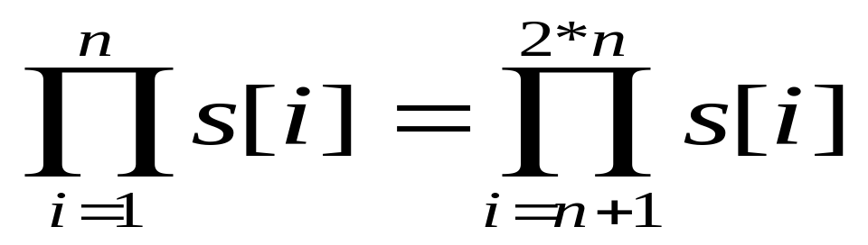
例二 Banal Tickets
给定一个长度为2n(n<=18)的数字串，数字串中有的位置的数字是已知的，以[0,9]的数字表示；有的位置的数字是未知的，以?表示。
当且仅当一个数字串满足以下条件时，称这个数字串interesting，否则为banal:
要求求出所有interesting串和所有banal串的个数。

Slide 21
初步分析
求interesting串的个数和求banal串的个数这两个问题是等价的，两者为互补关系。这样，就可以通过求其中的一个命题，来直接得到另一命题的解。而求interesting串的个数明显比求banal串的个数简单，因此只考虑求interesting串的个数的命题。

Slide 22

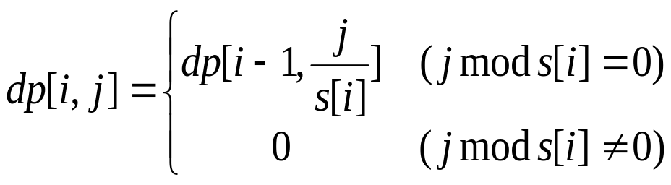

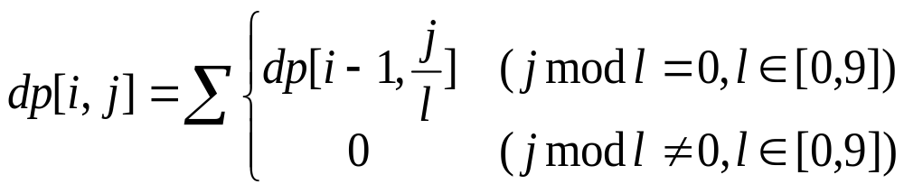

初步设计
不难得出这样的一组方程：
边界条件
当 时
当 时

Slide 23
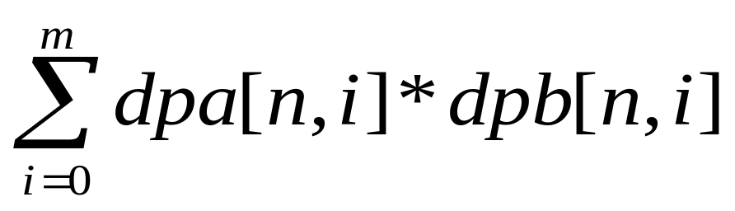
dp[i,j]表示前i位，乘积为j时的方案数。设dpa表示对前半部分进行动态规划所得出的结果，dpb表示后半部。
则interesting串的个数为：
其中，m为最大的状态数。

Slide 24
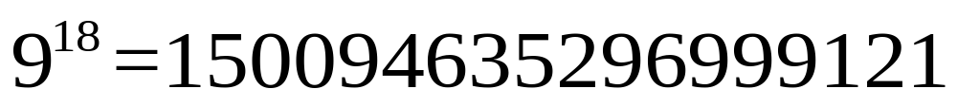
分析状态
当s每位都取9时，总乘积达到最大
天文数字！
需要优化！

Slide 25
剔除冗余
状态j只可能是[0,9]这10个数的乘积，而这几个数字只包含2,3,5,7这4个质数。
因此可以将状态改为dp[i,a,b,c,d]，表示前i位，乘积为2ª3^{b}5^{c}7^{d}的方案数。
因为0无法用2ª3^{b}5^{c}7^{d}表示，所以用2⁽⁻¹⁾替代。

Slide 26
状态总数
a最多为3n(考虑全部数字为8的情况)，b最多为2n(全部为9)，c最多为n(全部为5)，d最多为n(全部为7)。当n=18时，状态数目达到最大，为2*3*2*18^4=1259712(使用滚动数组)。
但是本题需要使用高精度计算，这种做法并不能令人满意。

Slide 27
用2ª3^{b}5^{c}7^{d}这样的状态表示仍然含有许多冗余状态！
例如，2^{3n}3^{2n}5^{n}7^{n}这个状态就不可能出现，因为2^{3n}就已经决定了n位数字全为8，所以其他质数的个数不可能大于0

Slide 28
我们可以使用hash，通过一个BFS的过程，遍历出所有的可用状态，并建立一一对应的映射关系
经实践发现，对于极限状态，使用hash可以将原来的62万左右的状态数减少到5万以下，这样我们就可以有效地剔除冗余了。

Slide 29
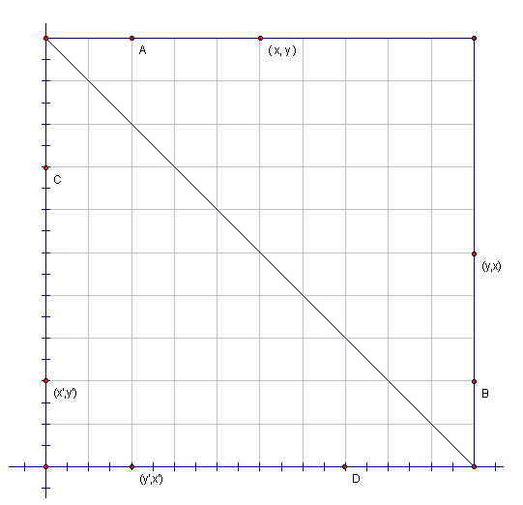
图中从A点向右下方向发射的射线与方格的边交于B，C点向右下方向发射的射线与方格的边交于D。更一般的非整点(x,y) 向右下方向发射的射线与方格的边交于点(y,x)。同样的，因此，对于所有在同一条边上的非整点(x,y)，会且只会落在该方格的另一条边上。即非整点只能到达非整点，且落点在同一条边上。而落点所在的边上的点又可以同理证明其发射的射线在到达另外一个方格的边时，仍有如上性质。因此同一条边上的非整点发射出的射线轨迹上落点的个数是相同的，即反射次数相同。

